Slide 1
ALCANOS
Son hidrocarburos saturados, es decir solo tienen enlaces simples C-C
Tipos
·Lineales. Cada átomo de carbono solo forma enlaces con uno o dos átomos de carbono.
·Ramificados. Algún átomo de carbono está unido a más de dos átomos de carbono, o sea a tres o a cuatro átomos.
·Cíclicos los átomos de carbono están unidos formando estructuras cíclicas, la cadena de átomos se cierra por los extremos.

Slide 2
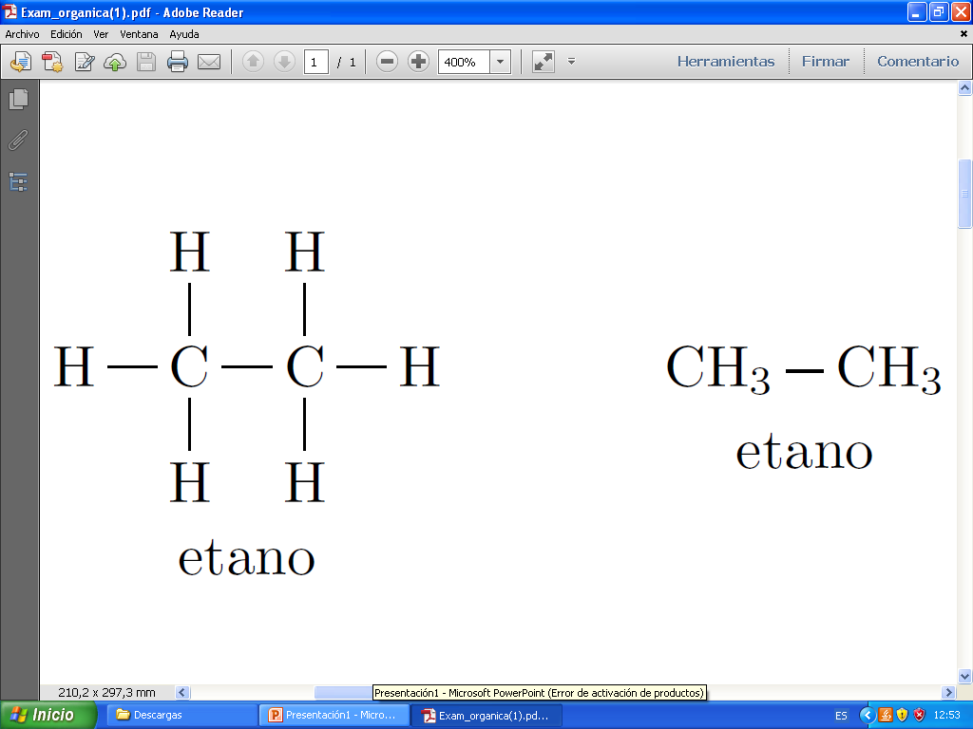
Fórmulas
La fórmula más usada en química orgánica es la semidesarrollada
Fórmula desarrollada Fórmula semidesarrollada

Slide 3
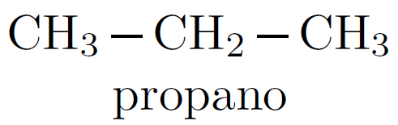
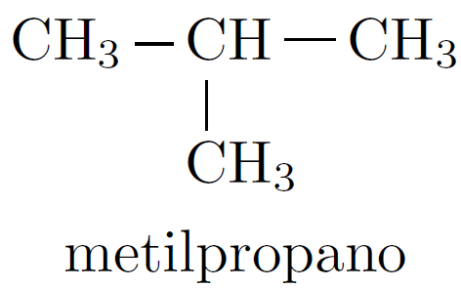
Fórmula supersimplificada
o geométrica
Alcano de cadena lineal
Alcano de cadena ramificada

Slide 4
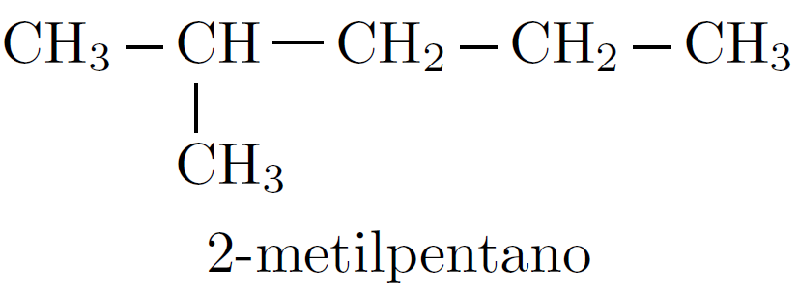
- Para nombrar un alcano ramificado se numera la cadena más larga de
modo que a los radicales les correspondan los números localizadores
más bajos.
1 2 3 4 5
El radical metilo está unido al carbono 2 de la cadena principal.

Slide 5
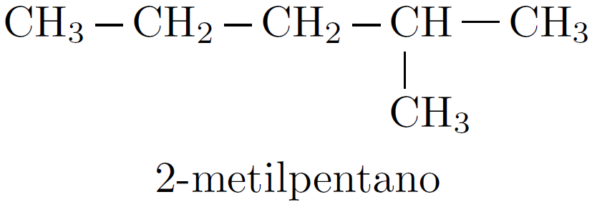
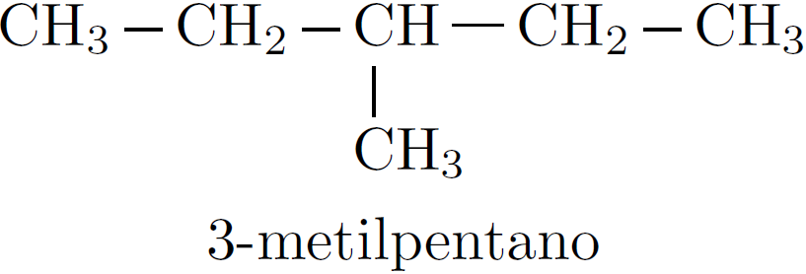
5 4 3 2 1
5 4 3 2 1
1 2 3 4 5

Slide 6
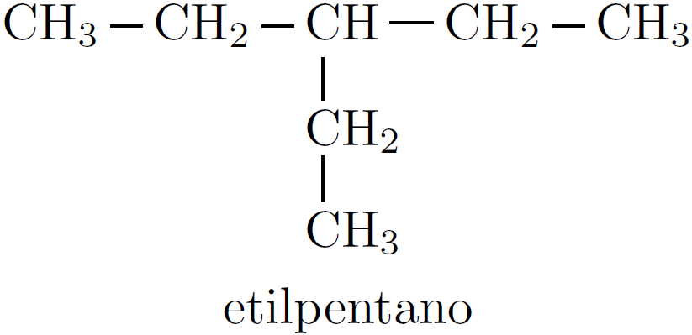
- Cuando no sea necesario poner el número localizador no se pondrá

Slide 7
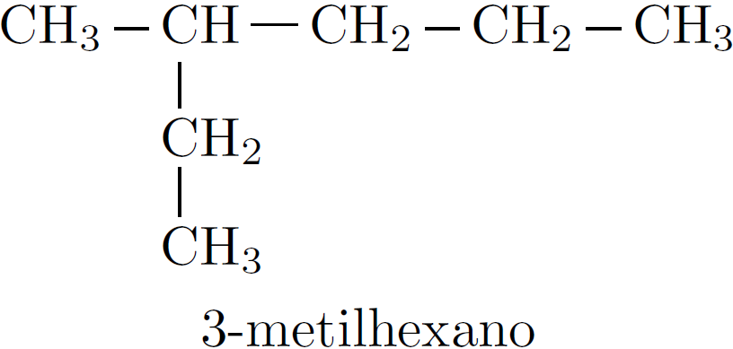
En este caso la cadena más larga tiene 6 átomos de carbono
3 4 5 6
2
1

Slide 8
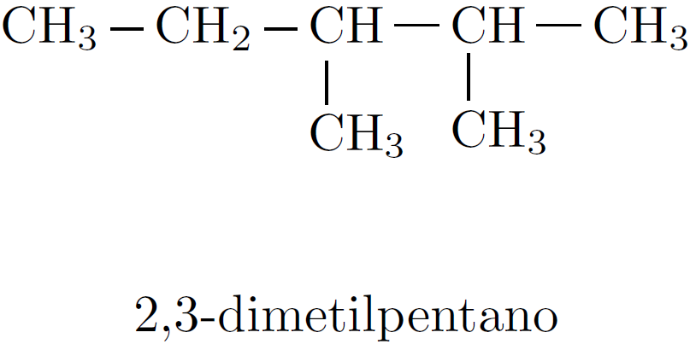
- Cuando hay varios radicales iguales se pone un prefijo multiplicador
5 4 3 2 1

Slide 9
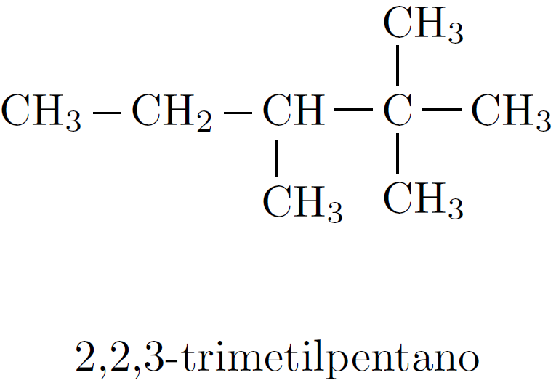
- Cuando dos radicales están unidos a un mismo carbono hay que
poner el mismo número localizador dos veces.
- Hay que poner tantos números localizadores como radicales haya.
5 4 3 2 1

Slide 10
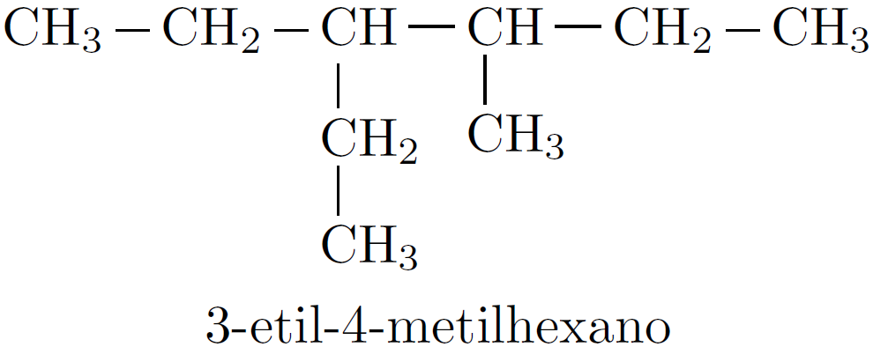
- Cuando los radicales tengan la misma secuencia de números localizadores empezando por ambos extremos de la cadena principal se utiliza el orden alfabético para asignar a qué extremo le corresponde el número 1.
- En el nombre los radicales se ordenan alfabéticamente antes de poner el de la cadena principal.
- Los números se separan de las letras por guiones y entre sí por comas.
1 2 3 4 5 6

Slide 11
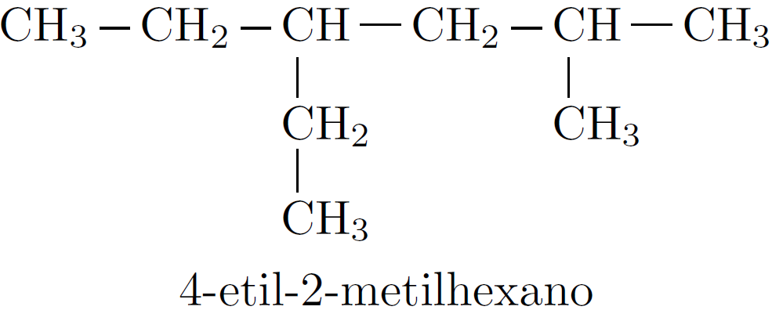
La secuencia de números localizadores de las ramificaciones en la cadena
principal es más baja si se empieza por la izquierda 2, 4 que si se
empieza por la derecha 3, 5
6 5 4 3 2 1

Slide 12
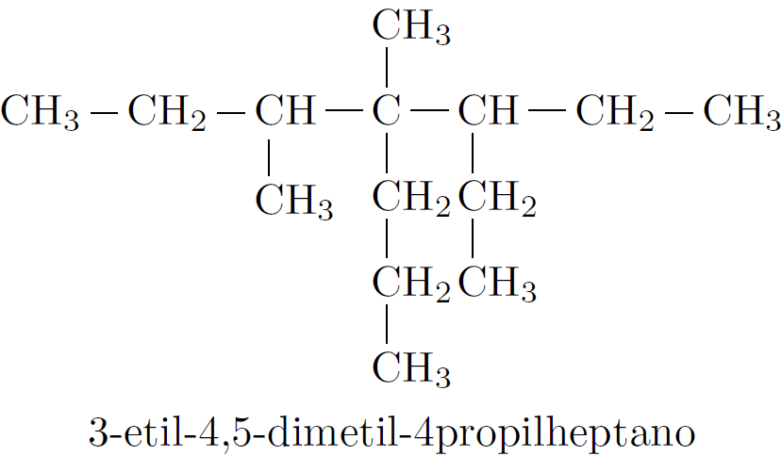
1
1
2
3
4
3
2
1
2
1
2
2
1
1
1 carbono primario o terminal: está unido a un solo carbono
2 carbono secundario: está unido a dos carbonos
3 carbono terciario: está unido a tres carbonos
4 carbono cuaternario: está unido a cuatro carbonos

Slide 13
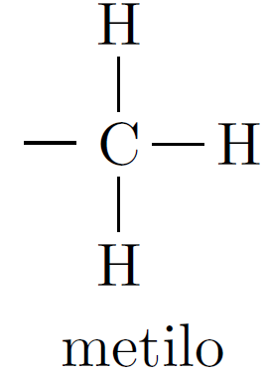
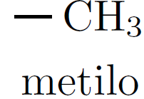
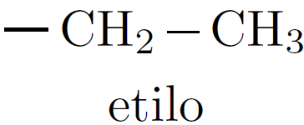
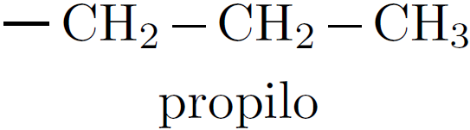
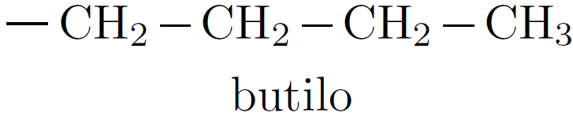
Radicales
Los radicales son ramificaciones que están unidas a la cadena principal
Algunos radicales simples son:

Slide 14
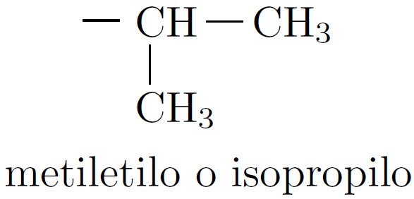
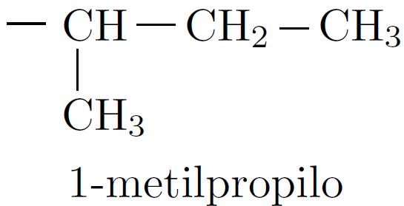
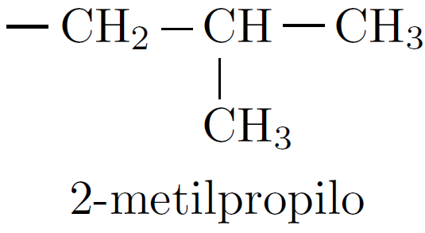
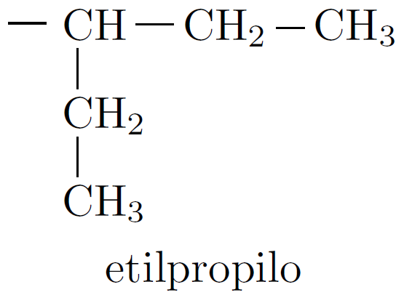
Radicales complejos
Los radicales complejos son ramificaciones que están ramificadas
Algunos radicales complejos son:

Slide 15
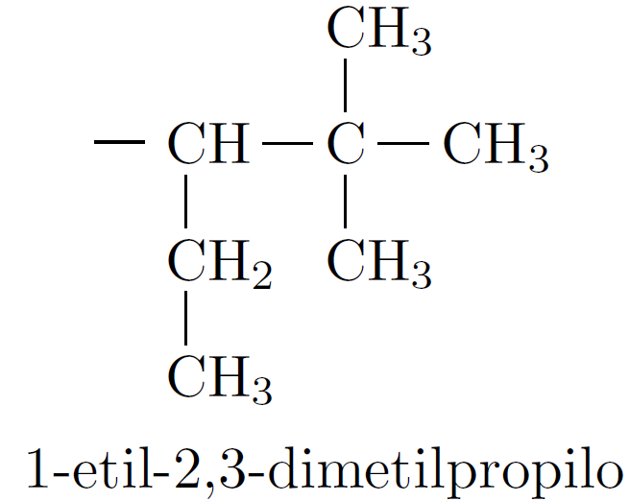
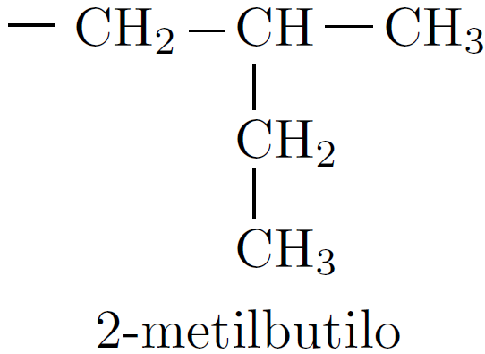
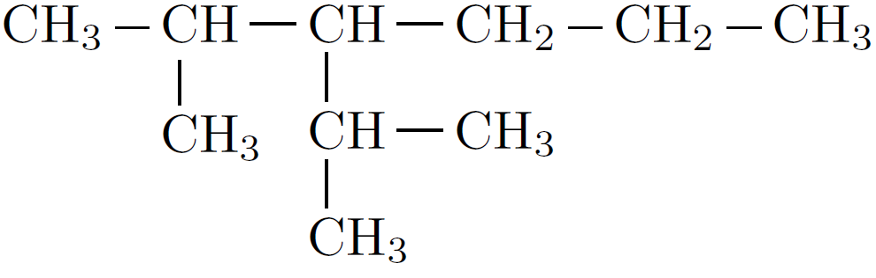
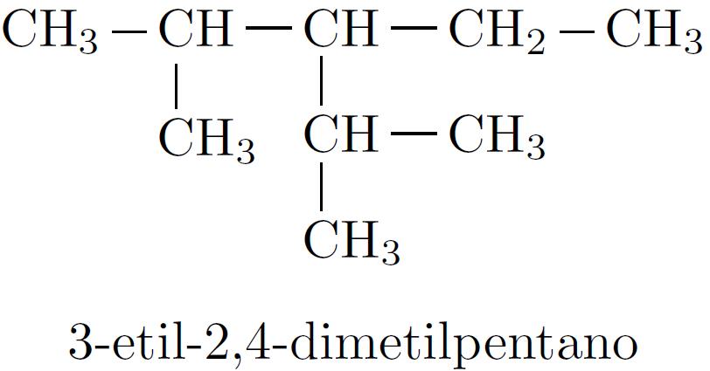
Radicales complejos
Alcanos con radicales complejos

Slide 16
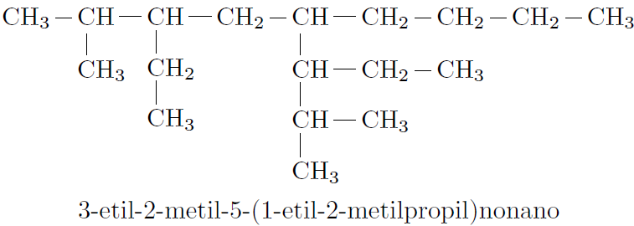
Alcanos con radicales complejos

